Slide 1



UN INFORME
sobre la
HUMANIDAD
su situación actual y
sus perspectivas para
el futuro del mundo
Concepcion Olavarrieta
San José , Costa Rica
6 de diciembre , 2025
DESAFÍO IAG

Slide 2




https://millennium-project.org/publications/state-of-the-future-version-20-0/

Slide 3


CONTENIDO
RESUMEN EJECUTIVO
15 RETOS GLOBALES
2. ÍNDICE DEL ESTADO del FUTURO 2035
3. INTELIGENCIA ARTIFICIAL GENERAL
4. COMPETENCIA BENEFICIOSA de la IAG
5. CINCO ELEMENTOS PROSPECTIVOS para la ONU
6. DÍA MUNDIAL de los FUTUROS
7. ROBOTS 2050
CONCLUSIONES

Slide 4
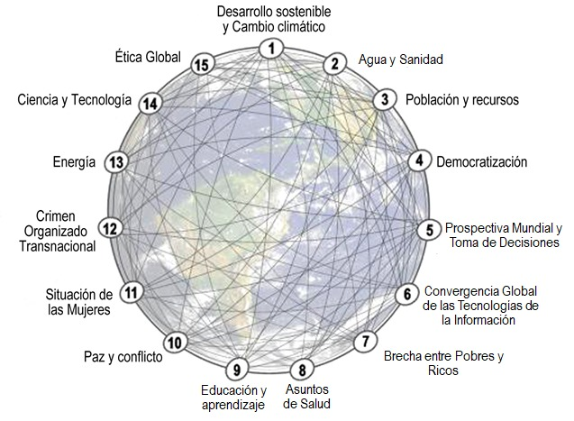
SECCIÓN 1
15 RETOS GLOBALES

Slide 5
CADA RETO GLOBAL
RESUMEN BREVE de 1 a 3 páginas sobre la situación actual y las perspectivas para el futuro.
LISTA DE ACCIONES
CONSIDERACIONES REGIONALES
    Africa
    Asia
    Europa
    Latinoamérica
    Norte América

Slide 6
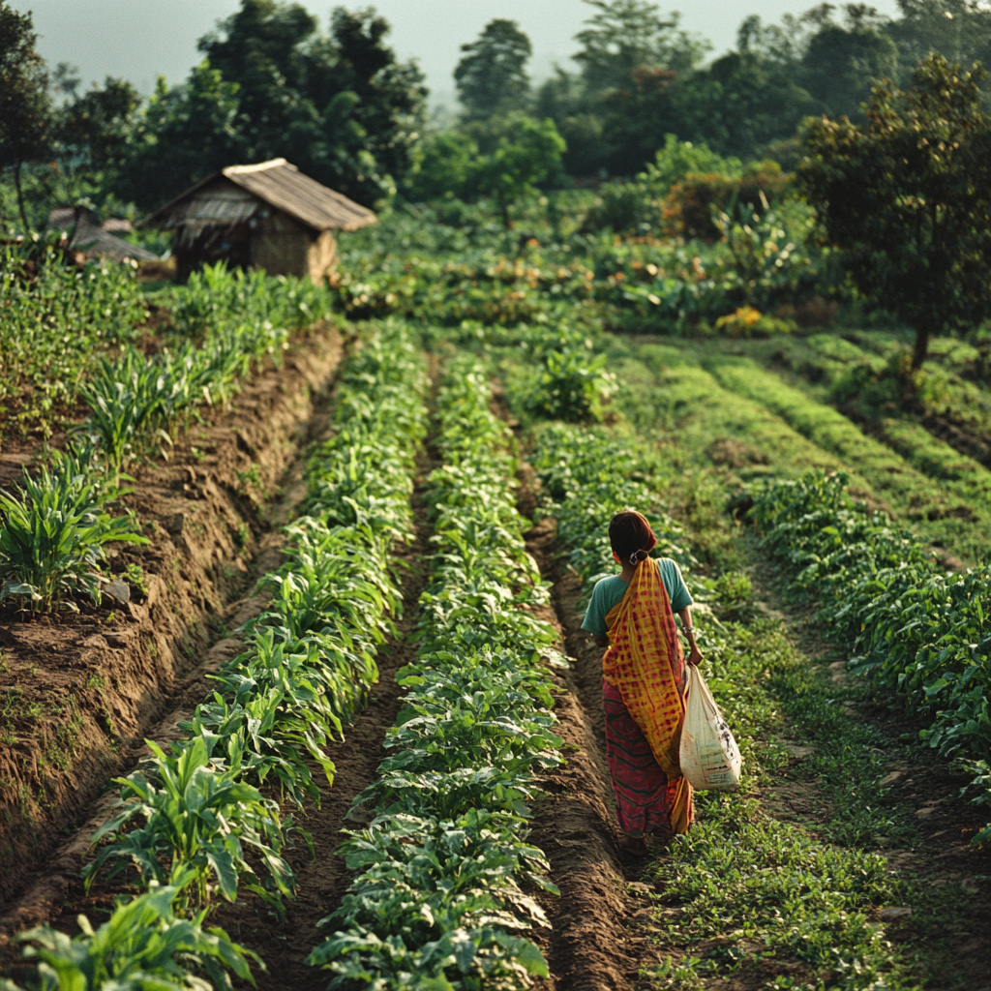

RETO 1
DESARROLLO SOSTENIBLE Y CAMBIO CLIMÁTICO
¿Cómo se puede lograr un desarrollo sostenible
para todos mientras se aborda el
cambio climático global?

Slide 7
RETO 1
El Millennium Project propone:
Reducir a la mitad los Gases de Efecto Invernadero para el 2030
Acciones (30)
1.Instrumentos financieros | 2.Alimentación vegetariana
3.Producción de material genético sin criar animales | 4.Agricultura de agua de mar
5. Adaptación y creación de ciudades ecointeligentes | 6. Plantación de árboles
7. Fuentes de energía renovables | 8. Impuestos al carbono
9. Opciones de Geoingeniería | 10. Economía digital verde
11. La medición de los valores naturales y sociales | 12. La inversión en métodos para secuestrar el carbono
13. La inversión en métodos para eliminar el carbono, etc…

Slide 8
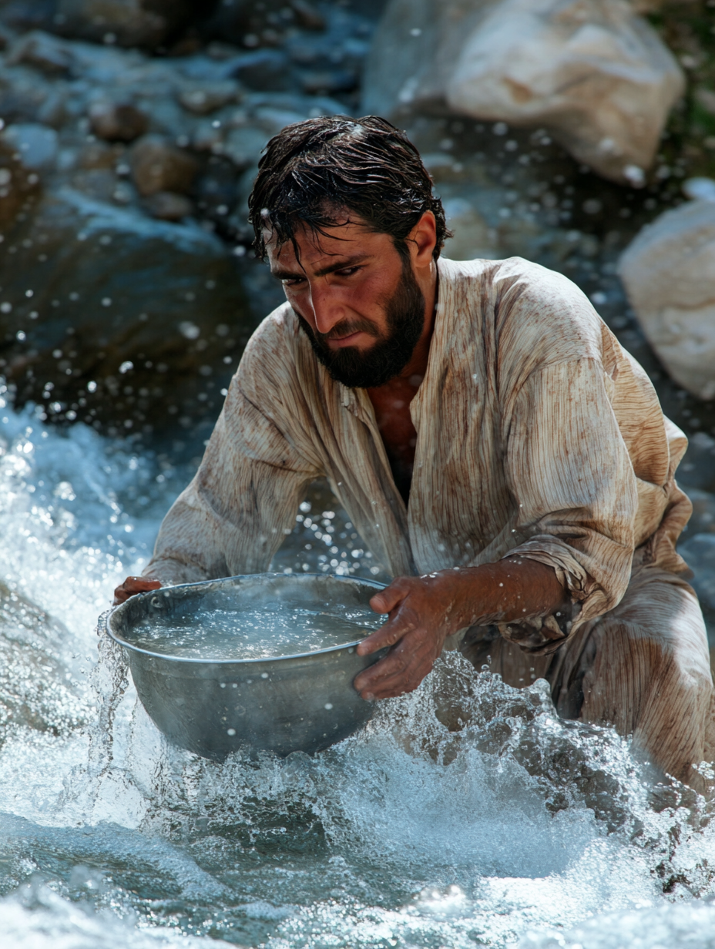

RETO 2
AGUA LIMPIA PARA TODOS
¿Cómo podemos tener suficiente agua limpia para todos sin conflictos?

Slide 9
RETO 2
El Millennium Project propone:
Desarrollar la agricultura salada/marina a lo largo
de las costas baldías, para secuestrar el CO₂ del aire
Acciones (17)
Invertir en investigación y desarrollo para reducir el costo de la desalinización y para productos derivados como fertilizantes, algas y recuperar nitrogeno y fósforo.
2. Invertir en desarrollo agrícola con agua salada, instalaciones hidropónicas, acuapónicas y de agricultura urbana
3. Utilizar el sistema de alerta temprano | 4. Mejorar la gestión del agua de lluvia
5. Acceso universal al agua y saneamiento
6. Desarrollar tecnologías para purificación del agua y para oleoductos que transporten el agua

Slide 10

RETO 3
POBLACIÓN Y RECURSOS
¿Cómo se pueden equilibrar la población y los recursos?

Slide 11
RETO 3
El Millennium Project propone:
Producir carne a partir de material genético o células, sin criar animales,
para reducir las emisiones de CO₂ y el uso de agua, energía y tierra, en
comparación con la cría a animales para la producción de carne.
Acciones (24)
1. Desarrollar el teletrabajo para enlazar a las generaciones con altos ingresos con los jóvenes de bajos ingresos
2. Invertir en agricultura vertical, integrar sensores urbanos, redes de malla y software inteligente
3. Acelarar la investigación y desarrollo de la nanotecnología |  | 4. Financiar la planificación agrícola
5. invertir en agricultura y acuacultura de precisión, inteligentes y digitales |  | 6. Optimizar sistemas de pensiones
7. Construir ciudades flotantes para la energía eólica y solar oceánica
8. Impulsar innovaciones vía la colonización marina | 9. Predicción y gestión de desastres

Slide 12

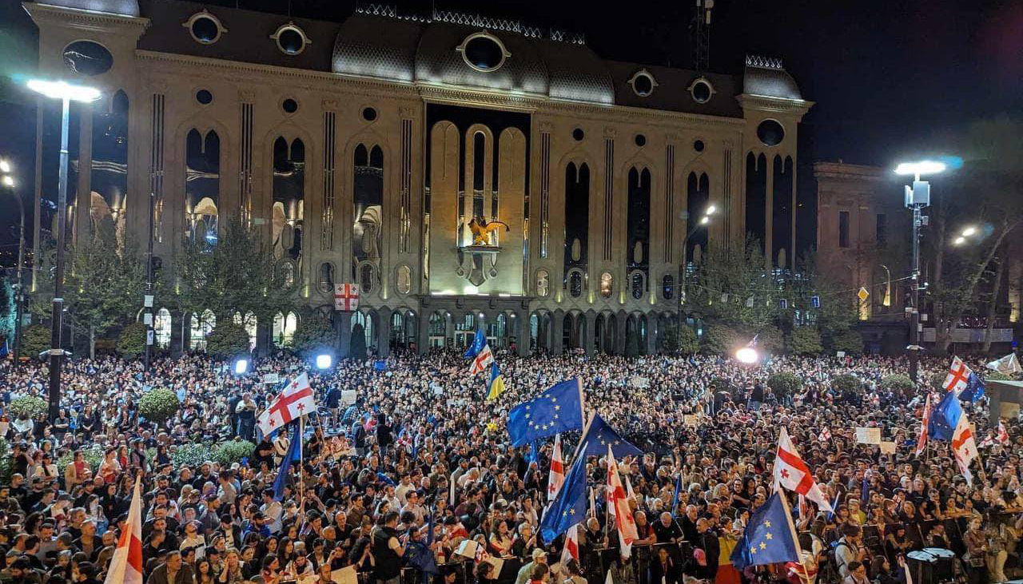
RETO 4
DEMOCRATIZACIÓN
¿Cómo puede surgir una democracia genuina de regímenes autoritarios?

Slide 13
RETO 4
El Millennium Project menciona:
La democratización está amenazada por la delincuencia oganizada,
el terrorismo, la corrupción, la desinformación y la manipulación electoral.
Acciones (14)
Basarse en el Pacto Digital de la Cumbre Mundial del Futuro | 2. Mejorar la educación cívica
3. Experimentar nuevos métodos democráticos como la democracia líquida
4. Promover la transparencia, la participación, la inclusión y la rendición de cuentas
5. La democracia 4.0 y Polis
7. Incluir las 10 lecciones de la investigación Devex

Slide 14


RETO 5
PROSPECTIVA GLOBAL Y TOMA DE DECISIONES
¿Cómo se puede mejorar la toma de decisiones integrando una mejor previsión global durante un cambio acelerado sin precedentes?

Slide 15
RETO 5
El Millennium Project propone:
La humanidad requiere una visión global, multifacética y general con objetivos a largo plazo
Acciones (14)
1. Establecer Comités parlamentarios nacionales permanentes para el futuro | 2. Mejorar las unidades de estrategia futura
3. Vincular las unidades gubernamentales con unidades de estrategia corporativa de la ONU y académicas
4. Crear una red de futuristas gubernamentales y no gubernamentales, | 5. Realizar anualmente los índices del Estado del Futuro nacionales y globales,
6. Desarrollar sistemas nacionales de inteligencia colectiva en línea para el futuro de la nación de acceso a todos | 7.Probar iniciativas políticas sobre eventos fuuros .
8. Realizar un informe anual del Estado del Futuro para determinar asignaciones presupuestales gubernamentales

Slide 16

RETO 6
CONVERGENCIA GLOBAL DE LAS TECNOLOGÍAS DE LA
INFORMACIÓN Y LA COMUNICACIÓN
¿Cómo pueden la información global, las tecnologías de la comunicación, la inteligencia artificial, el big data y
la computación en la nube funcionar para todos?

Slide 17
RETO 6
El Millennium Project menciona:
Han comenzado las carreras del sistema nervioso global de la civilización y el poder de la supercomputación, y la inteligencia artificial
Acciones (13)
1. Diseñar la gobernanza global para las condiciones inciales y el rendimiento de la IAG
2. Modelos de gobernanza global de la IAE a la IAG | 3. Descifrar y desbloquear ordenadores sometidos a ataques de rescate
4. Acuerdos internacionales sobre estándares de seguridad del Internet de las Cosas y los protocolos de reparación
5. Tratado de la ONU sobre ética en internet | 6. Directrices de la UNESCO para gobernanza de plataformas digitales
7. Sistemas nacionales públicos de inteligencia colectiva global para agua, energía, alimentos, ciencia y tecnología para conectarlos al sistema global

Slide 18
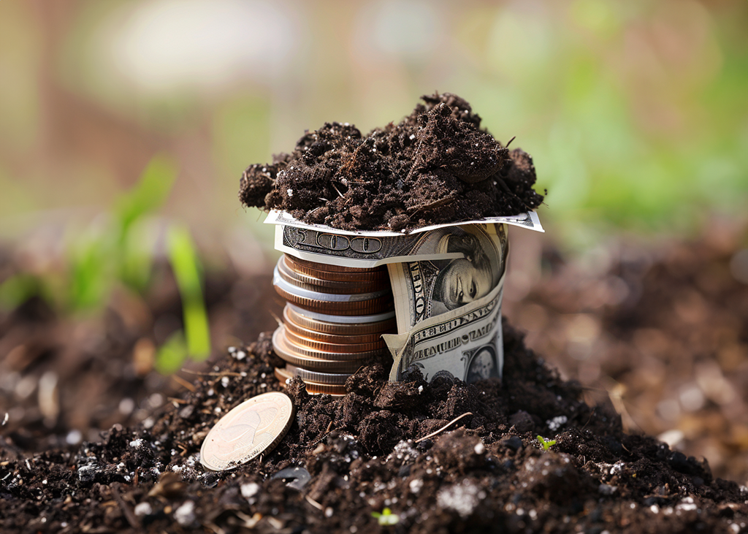
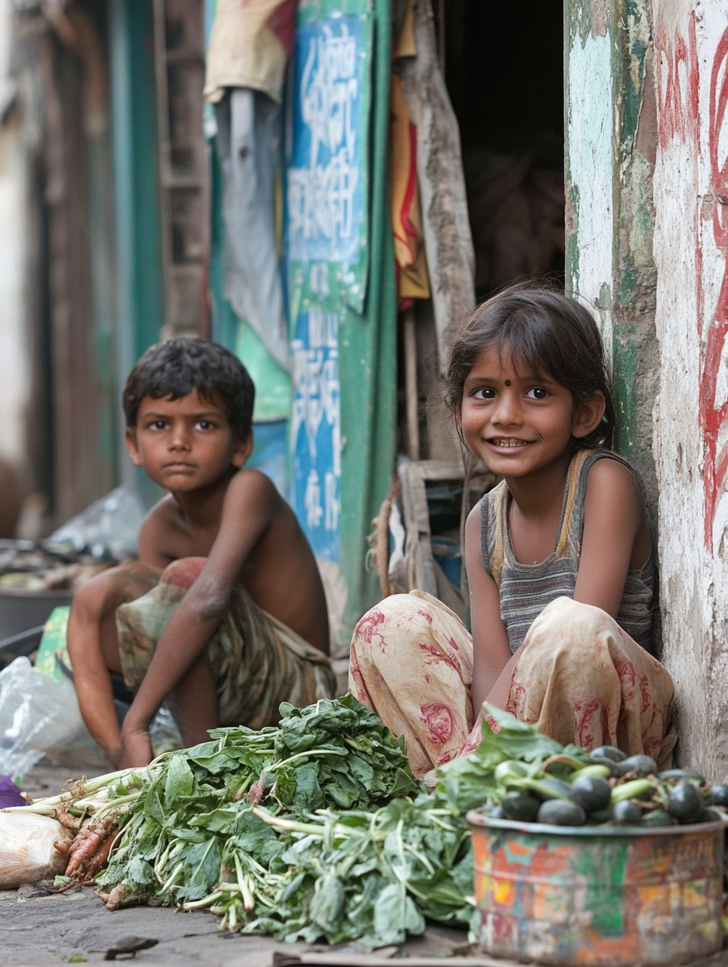
RETO 7
BRECHA ENTRE LA POBREZA Y LA RIQUEZA
¿Cómo se pueden fomentar economías de mercado éticas para reducir la brecha entre ricos y pobres?

Slide 19
RETO 7
El Millennium Project propone:
Generar impuestos fiscales para los robots y otras tecnologías emergentes
para hacer posible financieramente sostenible la renta básica universal.
Acciones (21)
1. Financiar el desarrollo de productos terminados en las regiones más pobres | 2. Programas de capacitación para encontrar y desarrollar mercados globales
3. Explorar programas de renta básica universal y su financiamiento | 4. Enseñar análisis sinérgico y competitivo
5. Avatares personales para fomentar autoempleo | 6. Formación continua y reciclaje profesional
7. Sistemas de transacción alternativos | 8. Centros comunitarios para acceder a tecnologías avanzadas
11. Fronteras laborales relacionadas con la próxima revolución biológica

Slide 20
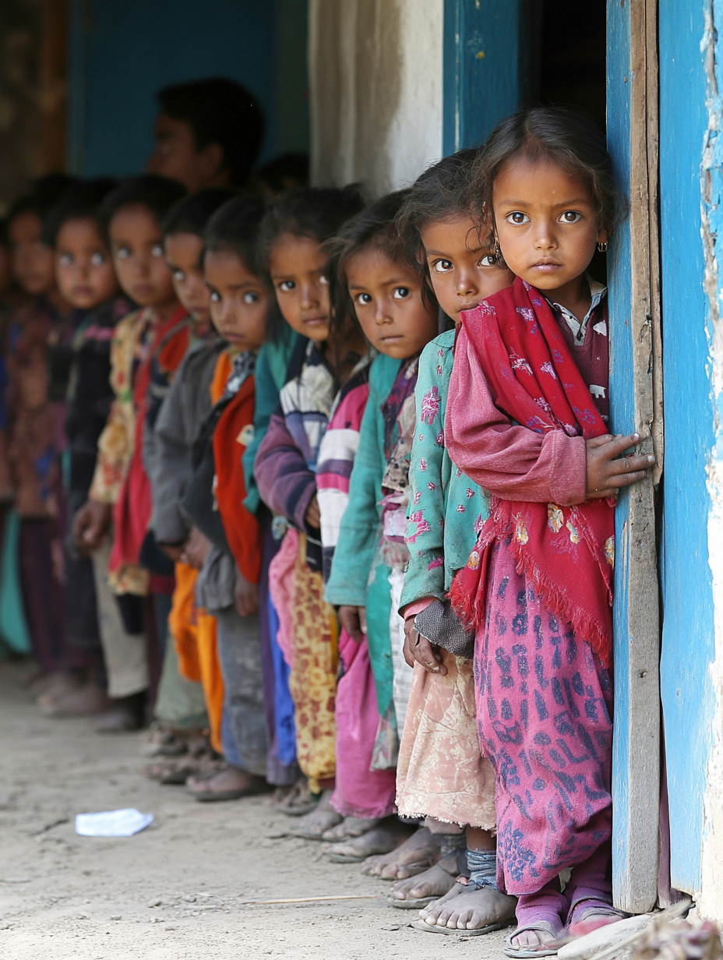
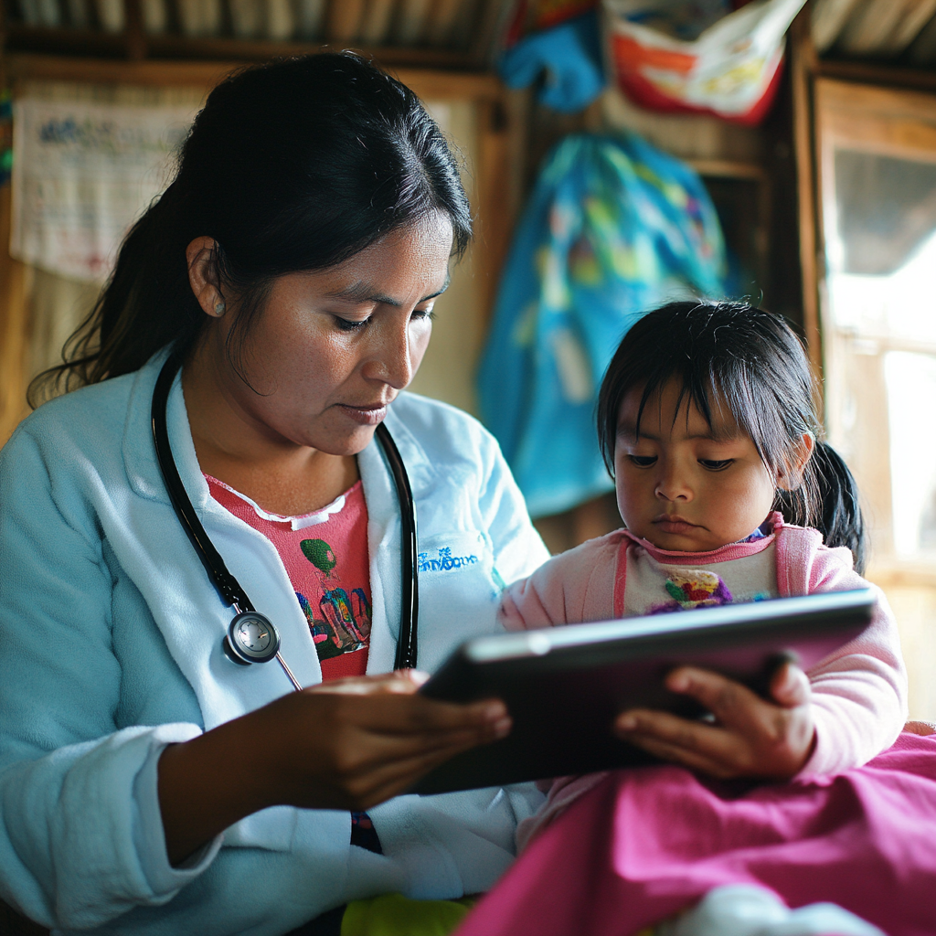
RETO 8
ASUNTOS DE SALUD
¿Cómo se puede reducir la amenaza de enfermedades nuevas y reemergentes y de
microorganismos inmunes?

Slide 21
RETO 8
El Millennium Project menciona:
El G-20 acordó crear en el Banco Mundial,
el Fondo Mundial de Preparación para Pandemias.
Acciones (16)
1. Que el sector salud realice ejercicios para pandemias más probables
2. Aumentar la telemedicina y sus diagnósticos con Inteligencia Artifical
3. Más inversión en monitarización de los riesgos para la salud
4. Implementar el Plan de Acción Mundial sobre Vacunas
5. Centrarse en la detección temprana
6. ADN sintético en línea para contrarrestar los esfuerzos bioterroristas por obtener y convertir cepas peligrosas

Slide 22


RETO 9
EDUCACIÓN Y APRENDIZAJE
¿Cómo pueden la educación y el aprendizaje hacer que la humanidad sea más inteligente, culta y sabia para afrontar sus desafíos globales?

Slide 23
RETO 9
El Millennium Project propone:
La ética, los valores, las responsabilidades ciudadanas y comportamiento humano
deben ser considerados en el aprendizaje de nuevas capacidades tecnológicas.
Acciones (10 )
El aumento de la inteligencia individual colectiva debe ser un objetivo nacional
2. Crear un aprendizaje que potencie al ser humano a partir de su propio ritmo basado en la indagación, la autorrealización, el desarrollo de su creatividad, el pensamiento crítico, las relaciones humanas y las habilidades socioemocionales, etc.
3. Transitar del dominio de una profesión al dominio de combinación de habilidades
4. Promover el aprendizaje permanente en línea
5. Financiar la investigación y desarrollo en la evolución simbiótica de la IA con los seres humanos

Slide 24

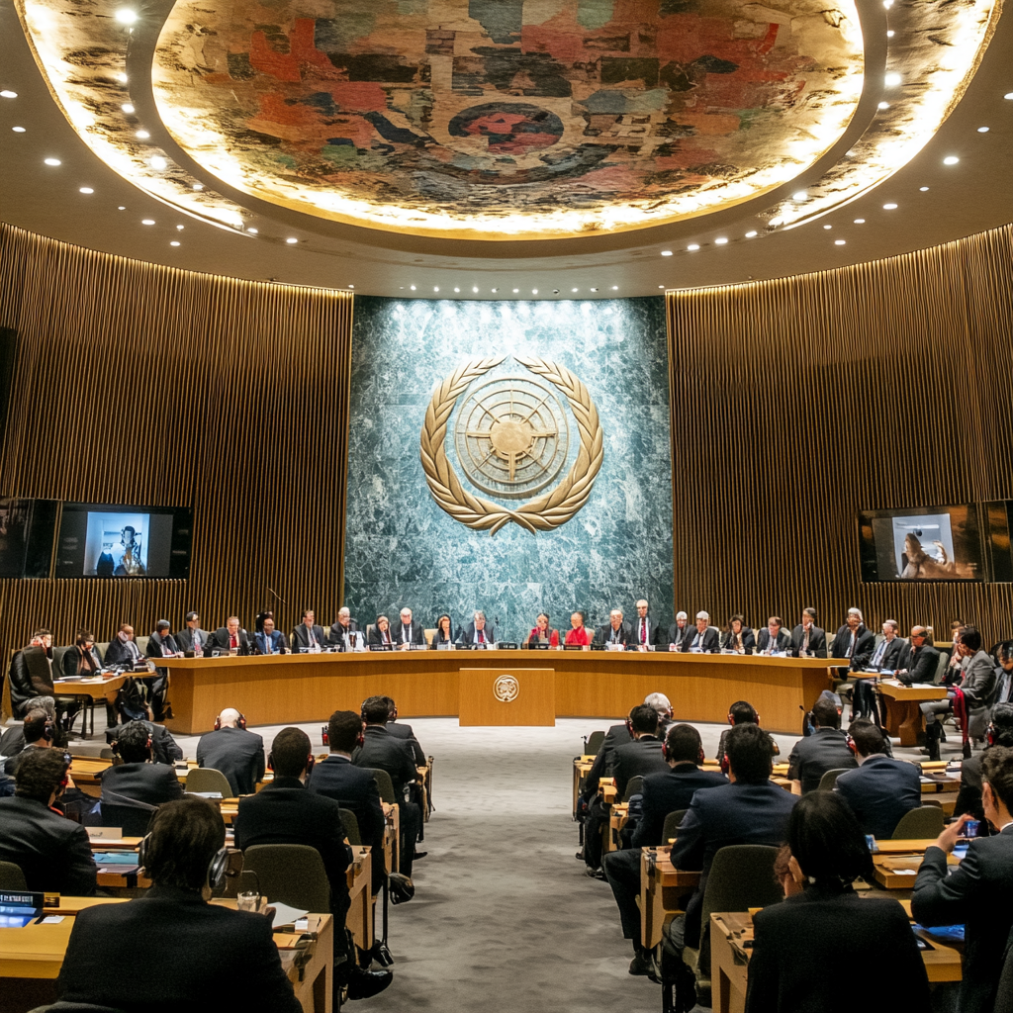
RETO 10
PAZ Y CONFLICTO
¿Cómo pueden los valores compartidos y las nuevas estrategias de seguridad reducir los conflictos étnicos, el terrorismo y el uso de armas de destrucción masiva?

Slide 25
RETO 10
El Millennium Project menciona:
Aumentarán los ataques cibernéticos de gobiernos y crimen organizado
contra otros gobiernos, corporaciones e individuos.
Acciones (29)
1. Crear y utilizar modelos de simulación interactivos en línea para crear un futuro pacífico
2. Integrar en programas de medios de comunicación, educación y entretenimiento las estrategias para la resolución de conflictos que funcionan o fracasan
3. Utilizar procesos participativos para generar escenarios de paz
4. Integrar a las mujeres en la reducción de conflictos y mantenimiento de la paz
5. Educar a las personas sobre su papel en ciberseguridad
6. Sistemas de inteligencia artificial que mejoren el juicio humano y reduzcan las tensiones en los conflictos

Slide 26


RETO 11
SITUACIÓN DE LA MUJER
¿Cómo puede el cambio de estatus de la mujer ayudar a mejorar la condición humana?

Slide 27
RETO11
El Millennium Project propone:
Cambiar las estructuras sociales discriminatorias
para que las mujeres puedan avanzar.
Acciones (15)
1. Fomentar la educación de las niñas en STEM e innovación
2. Garantizar el derecho de las mujeres a la propiedad de la tierra;
3. Combatir los estereotipos de género en los medios
4. Financiación y toma de decisiones sobre su cuerpo
5.Incentivar a las universitarias a crear sus propios negocios
6. Incorporar artes marciales en las clases de educación física para niñas en primaria y secundaria
7. Cambiar las estructuras sociales

Slide 28


RETO 12
CRIMEN ORGANIZADO TRANSNACIONAL
¿Cómo se puede impedir que el crimen organizado transnacional se convierta en
una empresa más poderosa y sofisticada?

Slide 29
RETO 12
El Millennium Project propone:
Es necesario establecer un sistema de enjuiciamiento financiero contra los delincuentes del COT,
definidos por el monto del dinero blanqueado, por medio de su arresto en un tercer país.
Acciones (12)
Estudio de viabilidad de persecución financiera del crimen organizado transnacional
2. Utilizar IA DarkBERT para combatir la delincuencia organizada
3. Implementar a nivel global sistemas digitales nacionales más seguros e integrados como el Aadhar, UPI y el DEPA
4. Incluir a la delincuencia organizada, como un crimen de lesa humanidad, reconocido por la Corte Penal Internacional

Slide 30

RETO 13
ENERGÍA
¿Cómo se puede satisfacer de forma segura y eficiente la creciente demanda de energía?

Slide 31
RETO13
El Millennium Project menciona:
Para 2050 las fuentes renovables y la eficiencia energética seguirán aumentando,
más es improbable que substituyan por completo a los combustibles fósiles
Acciones (6)
1. Crear un fondo internacional de investigación y desarrollo que invierta en las ideas interesantes
2. Eliminar subsidios a combustibles fósiles
3. Trabajar con la Agencia Internacional de Energías Renovables para armonizar las regulaciones y estándares
4. Establecer un sistema de inteligencia colectiva para la energía, etc.

Slide 32


RETO 14
CIENCIA, TECNOLOGÍA e INNOVACIÓN
¿Cómo se pueden acelerar los avances científicos y tecnológicos para mejorar la
condición humana?

Slide 33
RETO14
El Millennium Project propone:
Desarrollar políticas que incentiven a la ciencia y la tecnología para abordar los desafíos globales, ya que no existe capacidad global para su evaluación tecnológica.
Acciones (11)
1. Crear un sistema global de inteligencia colectiva para la ciencia y la tecnología
2. Crear una Convención de la ONU sobre Regulación Sintética
3.Aprobar leyes para enjuiciar a los “trolls de patentes” | 4. Multar a quienes generen desechos orbitales
5. La concesión de licencias nacionales vía condiciones, normas y directrices iniciales adecuadas
6. Nuevos sistemas de seguridad informática que la computación cuántica no puede acceder
7. Incrementar la colaboración universitaria y gubernamental en ciencia y tecnología, etc.

Slide 34

RETO 15
ÉTICA GLOBAL
¿Cómo se pueden incorporar de forma más rutinaria las consideraciones éticas en las decisiones globales?

Slide 35
RETO 15
El Millennium Project propone:
Las cuestiones éticas deben ser fundamentales tanto en la enseñanza como
en la práctica de las tecnologías actuales y emergentes
Acciones (18)
Promover “memes” éticos en los medios | 2. Auditar los supuestos éticos en los algoritmos de IA
3. Enseñar educación ética y ciudadanía responsable a todos los estudiantes | 4. En los curricula escolares integrar el pensamiento a largo plazo y los estudios de futuro.
5. Implementar politicas de transparencia | 6. Desarrollar nuevos contratos sociales
7. Impartir inteligencia, ventaja y estrategia sinérgicas competitivas en las escuelas de negocios y diplomacia
13. Disuadir o prevenir la ciberguerra y la guerra de la información mediante un sistema de anticipación del sector privado con intervención pública,

Slide 36

SECCIÓN 2
ÍNDICE DEL ESTADO DEL FUTURO 2035

Slide 37
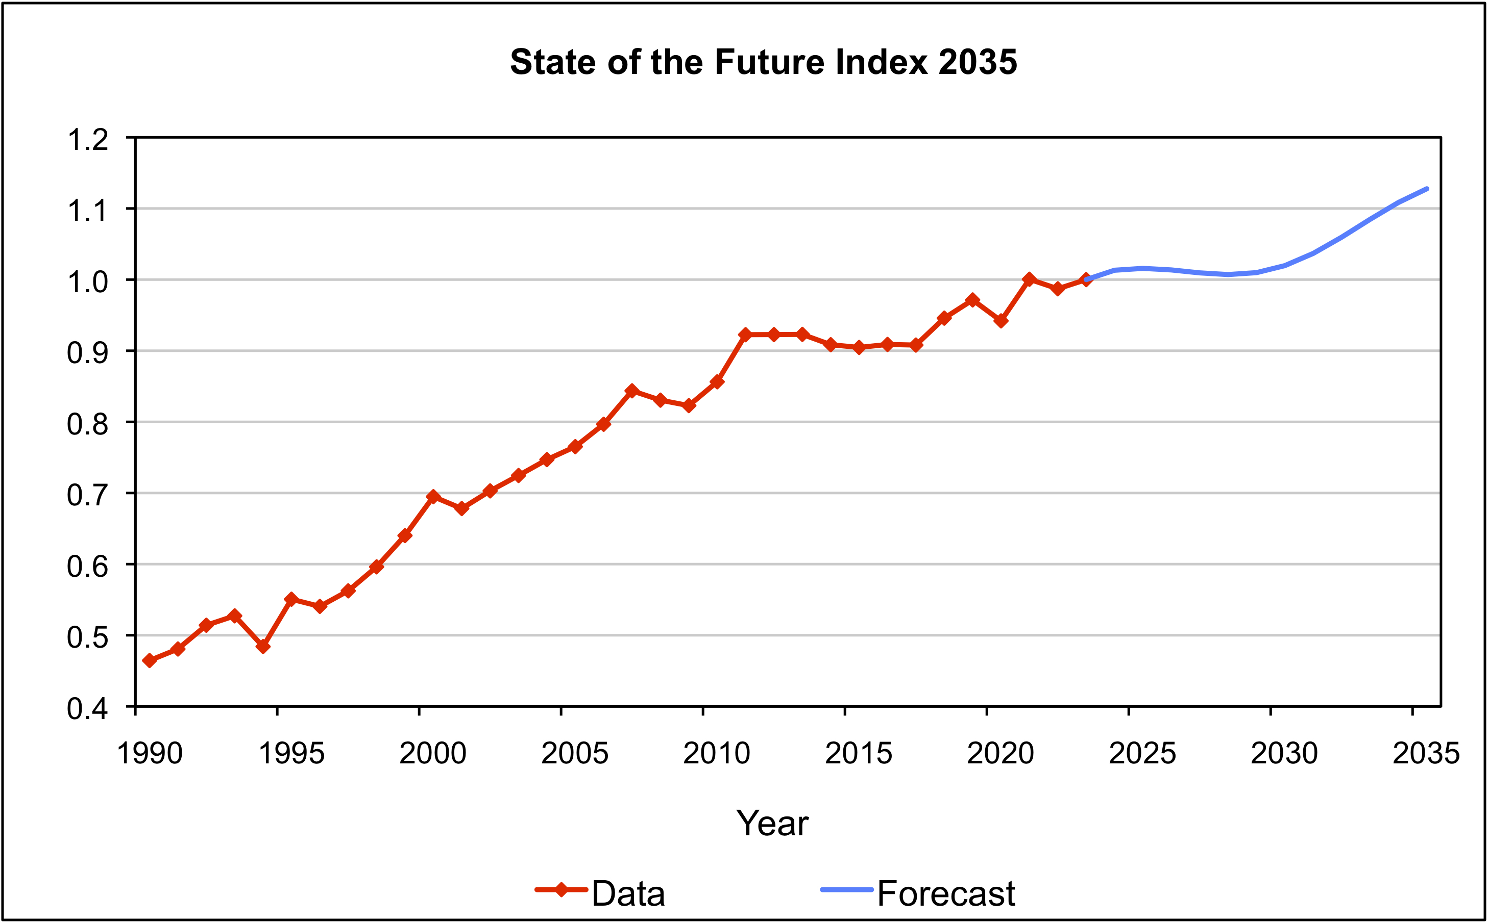
ÍNDICE DEL ESTADO DEL FUTURO 2035

Slide 38
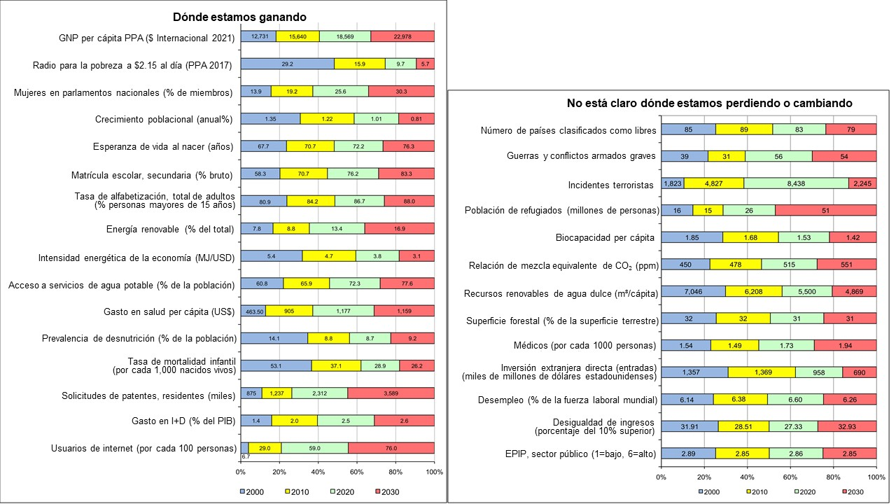

Slide 39


3
GOBERNANZA GLOBAL para la TRANSICIÓN a la IAG

Slide 40


TRES FORMAS DE INTELIGENCIA ARTIFICIAL
INTELIGENCIA ARTIFICIAL ESTRECHA
ONU
Convención sobre Inteligencia Artificial General y la Agencia para hacer cumplir las condiciones iniciales, las normas y las barreras de seguridad
INTELIGENCIA ARTIFICIAL GENERAL
Impacto gigantesco en el trabajo tal como
lo conocemos
SUPER INTELIGENCIA ARTIFICIAL

Slide 41

2 Fases
ESTUDIO
REQUERIMIENTOS
GOBERNANZA GLOBAL de la TRANSICIÓN a la IAG

Slide 42
FASE 1
55 líderes de IAG responden 22 preguntas
Temas | Preguntas
1. Origen o auto-emergencia | 3
2. Alineación de valores, moralidad y valores | 3
3. Gobernanza y regulaciones | 8
4. Control 3 | 8

Slide 43
Temas | Preguntas
Posibles regulaciones, normas y/o características | 6
Posibles modelos de gobernanza global de la IAG. | 6
FASE 2
REAL TIME DELPHI
40 Regulaciones de IAG y
5 Modelos de Gobernanza Global
evaluados por 229 expertos de 65 países

Slide 44
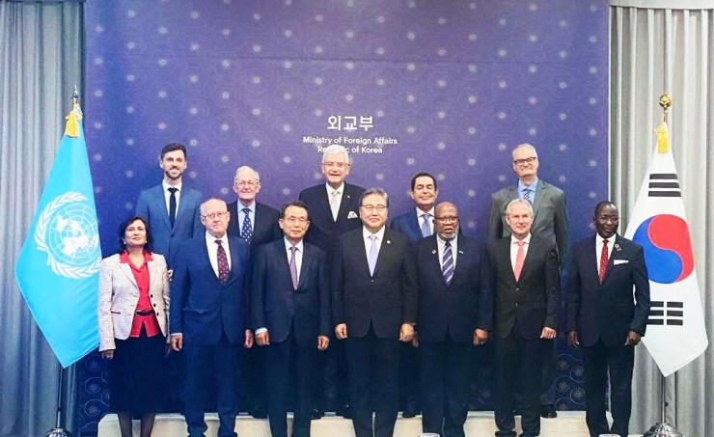
UNITED NATIONS COUNCIL OF PRESIDENTS OF GENERAL ASSEMBLY
Korea 2024

Slide 45
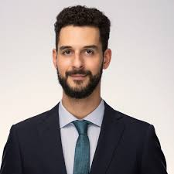
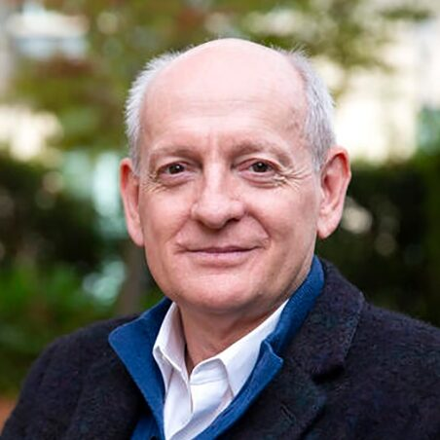
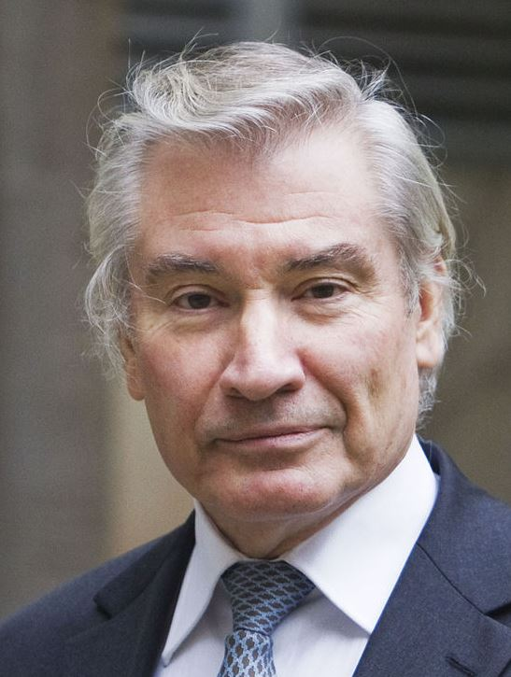
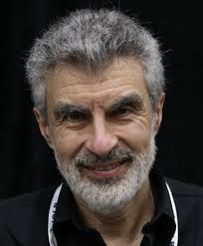
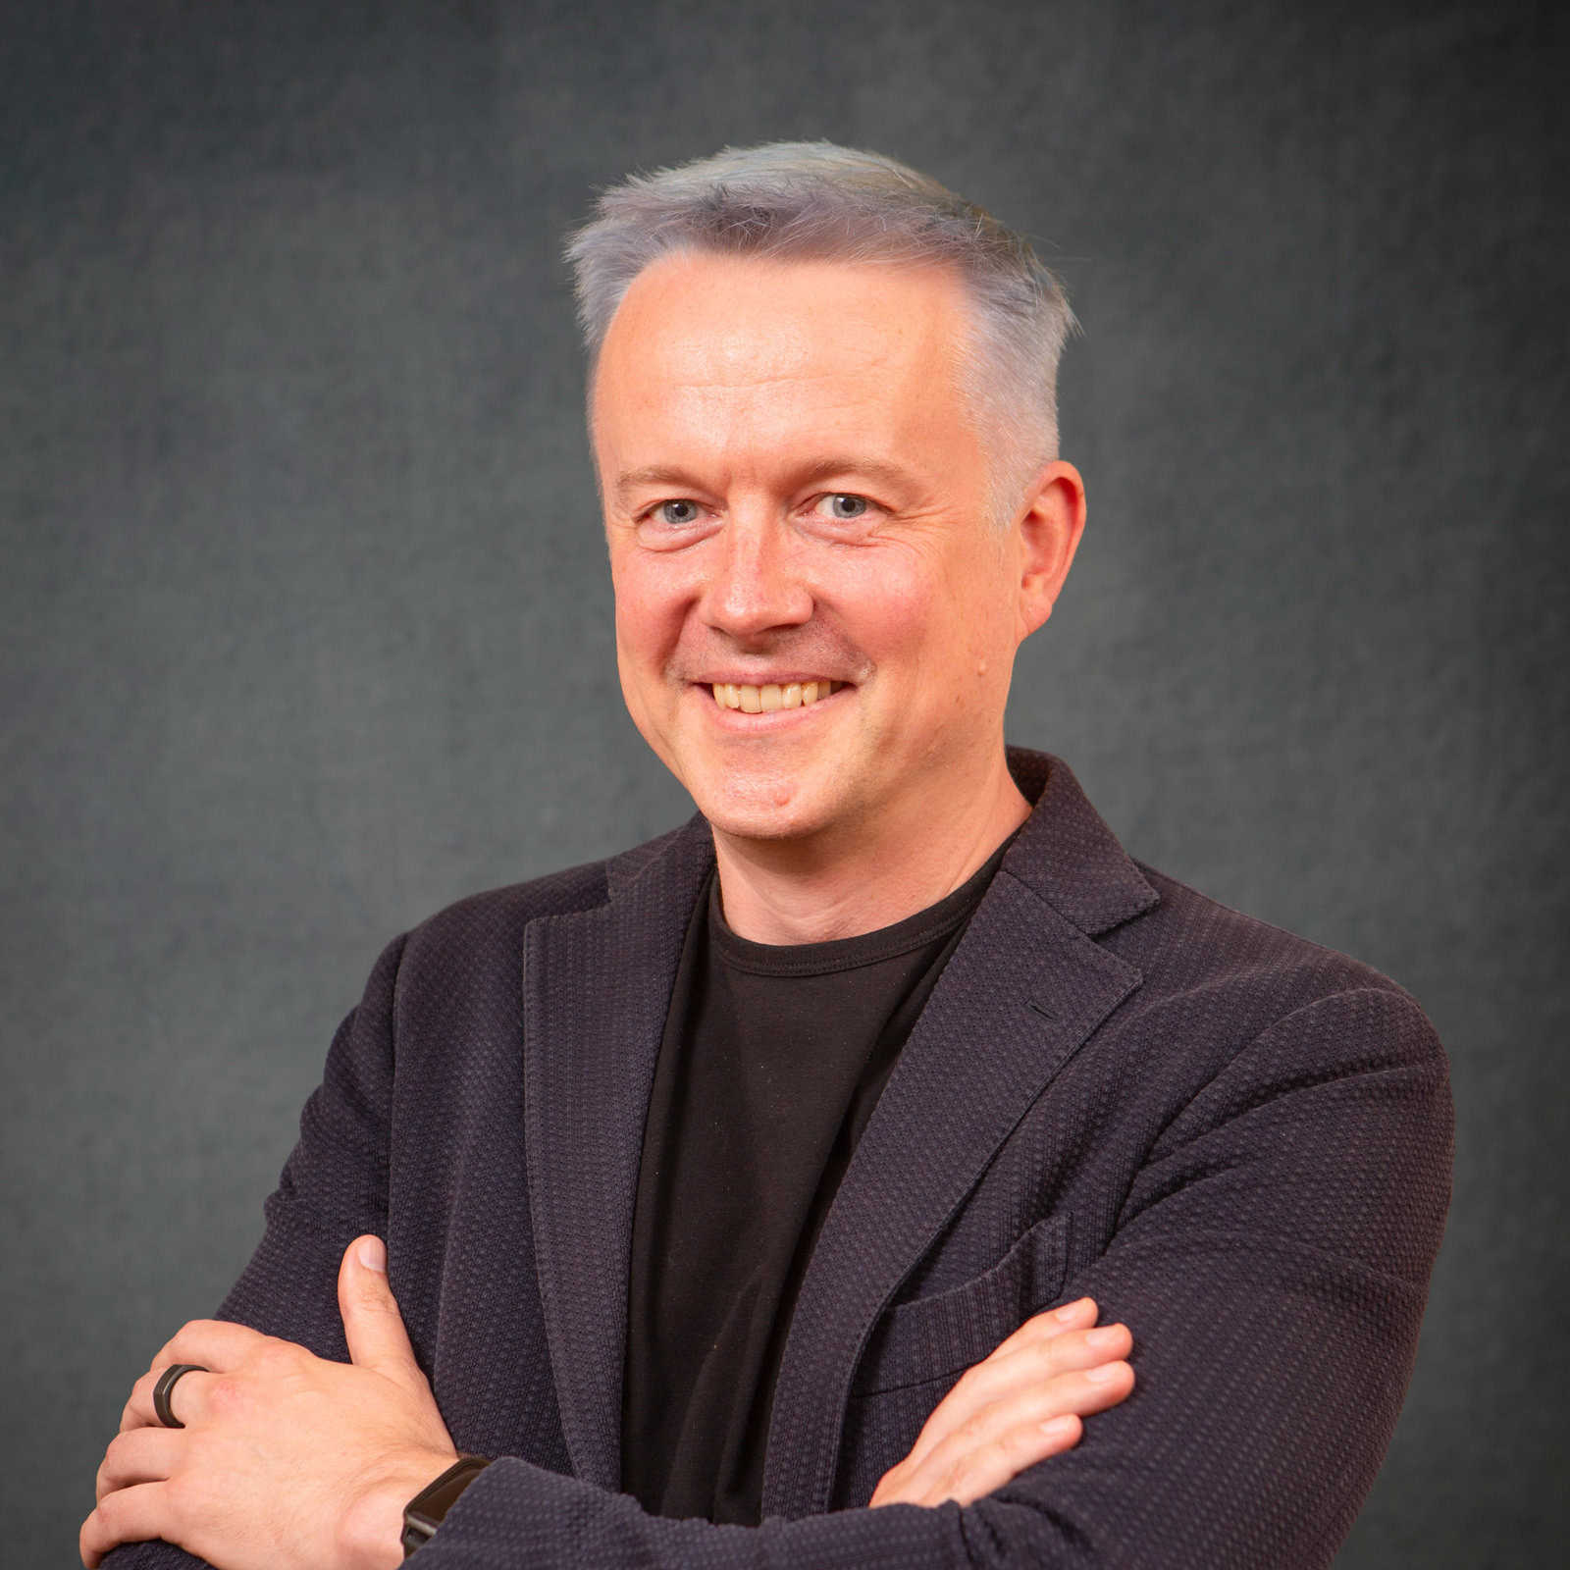
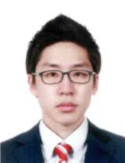
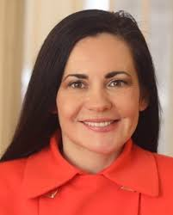

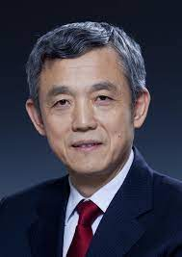
Presidente
Renan Araujo Brasil
Stuart Russell
Reino Unido y EE. UU.
Yoshua Bengio
Canadá
Jaan Tallinn
Estonia
Jerome C. Glenn
Estados Unidos
Joon Ho Kwak
Corea
Mariana Todorova
Bulgaria
José Jaime Villalobos
Costa Rica
Lan Xue
China

Slide 46

1. Un OBSERVATORIO GLOBAL, que monitoree el avance en la investigación, su desarrollo y alertas tempranas.
2. Un SISTEMA INTERNACIONAL de MEJORES PRÁCTICAS y CERTIFICACION para una IAG segura y confiable, que identifique las mejores prácticas y certifique su seguridad, su uso y su desarrollo.
3. Una CONVENCIÓN MARCO de la ONU sobre la IAG que establezca objetivos compartidos, protocolos flexibles para gestionar riegos y una distribución equitativa de los beneficios. Su objetivo final sería una gobernanza legítima.
4. Un ESTUDIO DE VIABILIDAD de una AGENCIA de la ONU para la IAG

Slide 47


Sección 4. COMPETENCIA
INTELIGENCIA ARTIFICIAL GENERAL
BENEFICIOSA

Slide 48

COMPETENCIA
INTELIGENCIA ARTIFICIAL GENERAL
BENEFICIOSA
Convocatoria “FUTURE OF LIFE INSTITUTE”
Cronología de eventos hasta 2045
13 Preguntas sobre la IAG en 2045
(máximo 250 palabras cada una)
3. Miniescenario: un día positivo en 2045:
“Quieres que sea consciente”
4. Video https://youtu.be/6vLINRafsAw

Slide 49

¿QUIERES
QUE ESTÉ
CONSCIENTE?

Slide 50



13 PREGUNTAS

Slide 51


1.
¿COMO SE HA GARANTIZADO QUE LA IAG SE HA MANTENIDO SEGURA Y CONTROLADA HASTA AHORA?

Slide 52

2.
EN TU MUNDO,
¿EXISTE UN SISTEMA DE IA
QUE SEA SUSTANCIALMENTE
MÁS PODEROSO QUE TODOS LOS DEMÁS?

Slide 53


3.
¿CÓMO HA EVITADO SU MUNDO IMPORTANTES CARRERAS ARMAMENTISTAS Y GUERRAS, EN LO QUE RESPECTA A LA IA/AGI O DE OTRO TIPO?

Slide 54
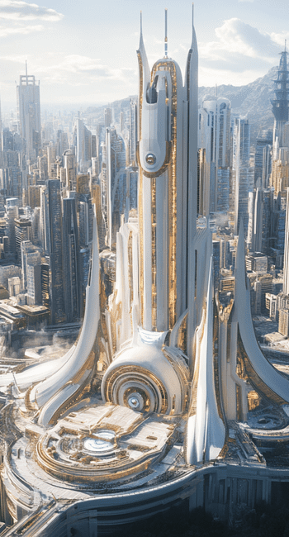
4.
EN ESTADOS UNIDOS, LA UNIÓN EUROPEA Y CHINA, ¿CÓMO Y DÓNDE SE EJERCE EL PODER DE DECISIÓN NACIONAL? ¿Y CÓMO HA CAMBIADO ESTO, SI ES QUE LO HA HECHO, LA LLEGADA DE LA IA AVANZADA?

Slide 55


5.
¿ES LA DISTRIBUCIÓN GLOBAL DE LA RIQUEZA MÁS O MENOS DESIGUAL QUE LA DE 2022? ¿Y EN CUÁNTO? ¿CÓMO LLEGÓ A SER ASÍ?

Slide 56


6.
¿Cuál es el problema principal que IA ha resuelto en tu mundo y cómo lo hizo?

Slide 57


7.
¿CUÁL ES UNA NUEVA INSTITUCIÓN SOCIAL QUE HAYA JUGADO UN PAPEL IMPORTANTE EN EL DESARROLLO DE TU MUNDO?

Slide 58


8.
¿CUÁL ES UNA NUEVA TECNOLOGÍA DE
NO INTELIGENCIA ARTIFICIAL
QUE HAYA JUGADO UN PAPEL IMPORTANTE EN EL DESARROLLO DE TU MUNDO?

Slide 59

9.
¿QUÉ CAMBIOS EN LA FORMA EN QUE LOS PAÍSES GOBIERNAN EL DESARROLLO Y/O LA IMPLEMENTACIÓN Y/O EL USO DE TECNOLOGÍAS EMERGENTES (INCLUIDA LA IA), SI LAS HUBIERA, DESEMPEÑARON UN PAPEL IMPORTANTE EN EL DESARROLLO DE TU MUNDO?

Slide 60

9.
ELIJA UN SECTOR DE SU ELECCIÓN
(EDUCACIÓN, TRANSPORTE, ENERGÍA, COMUNICACIONES, FINANZAS, SALUD, TURISMO, AEROESPACIO, MATERIALES, ETC.)
Y DESCRIBA CÓMO SE TRANSFORMÓ ESE SECTOR CON IA EN SU MUNDO.

Slide 61

11.
¿CUÁL ES LA ESPERANZA DE VIDA DEL 1% MÁS RICO Y DEL 20% MENOS RICO DEL MUNDO?
¿CÓMO Y POR QUÉ HA CAMBIADO DESDE 2022?

Slide 62


12.
EN EE. UU., CONSIDERANDO LOS DERECHOS HUMANOS ENUMERADOS EN LA DECLARACIÓN DE LA ONU,
¿QUÉ DERECHOS SE RESPETAN MEJOR Y CUÁLES SE RESPETAN PEOR EN EL MUNDO QUE EN 2022?
¿POR QUÉ?
¿CÓMO?

Slide 63

13.
¿CUÁL HA SIDO UNA TENDENCIA NOTABLE EN LA FORMA EN QUE LAS PERSONAS ENCUENTRAN SU REALIZACIÓN?

Slide 64
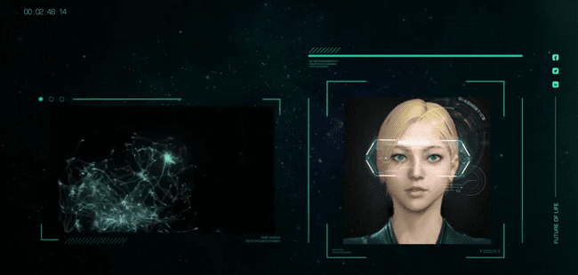
https://www.youtube.com/watch?v=6vLINRafsAw

Slide 65
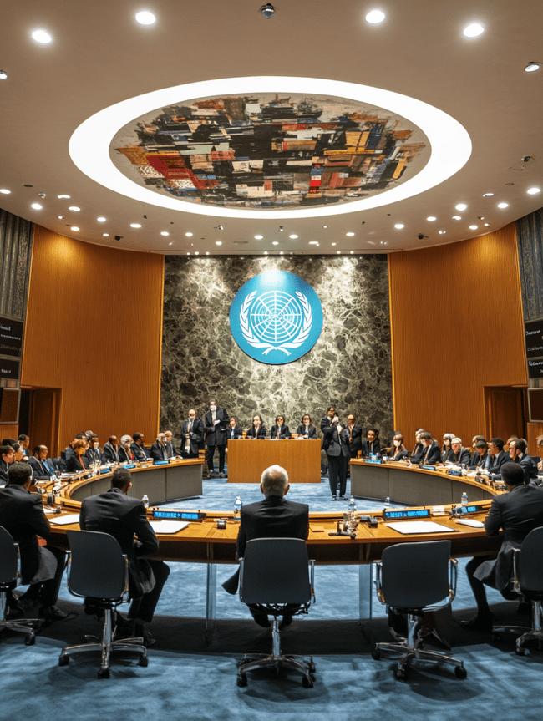
CINCO ELEMENTOS de PROSPECTIVA
de
NUESTRA AGENDA COMÚN
de la
ONU

Slide 66
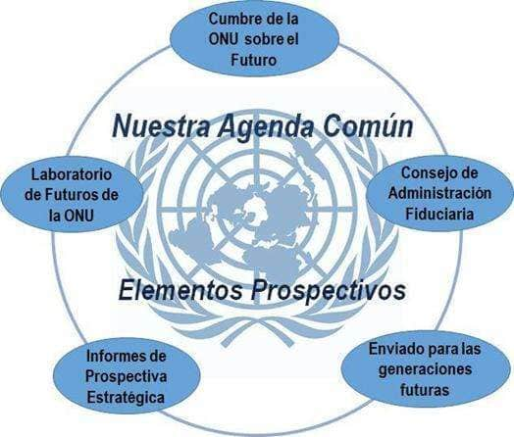

Slide 67
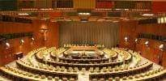

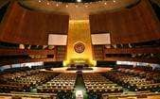
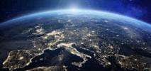


Cumbre del Futuro
Laboratorio de futuros
Consejo de Administración Fiduciaria como
órgano prospectivo de múltiples partes interesadas
Informes de prospectiva
estratégica y de riesgo global
Enviado especial para
generaciones futuras
Otras estrategias

Slide 68

ESTUDIO DELPHI EN TIEMPO REAL
Metodología
 |  | Criticidad | Claves para el éxito | Obstáculos y Oportunidades
Fila 1 de 6 | CUMBRE SOBRE EL FUTURO Pase el mouse sobre la referencia del Informe de la ONU | ¿Qué tan crítico cree que es este elemento para mejorar la efectividad de la prospectiva global? Muy crítico Crítico Algo crítico No muy critico Contra efectivo Enviar solo esta celda ir. Después de enviar una respuesta en esta celda, proporcione la justificación de su respuesta haga clic aquí | ¿Qué y quién hará que esto sea un éxito? ¿Qué características harían que la Cumbre sobre el Futuro fuera más eficaz? Para continuar con el formulario de respuesta, haga clic aquí | ¿Qué pasos especiales o únicos podrían tomarse para mejorar las posibilidades de éxito de esta estrategia y las lecciones aprendidas que deberían tenerse en cuenta? Para continuar con el formulario de respuesta, haga clic aquí
6 elementos
de prospectiva
Claves para
el éxito
Obstáculos y
oportunidades
Criticidad

Slide 69
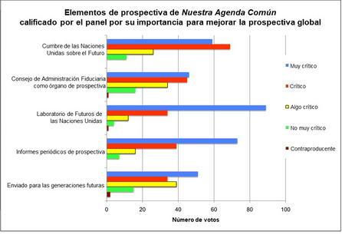

Slide 70

LABORATORIO
DE
ESTUDIOS DE FUTUROS

Slide 71
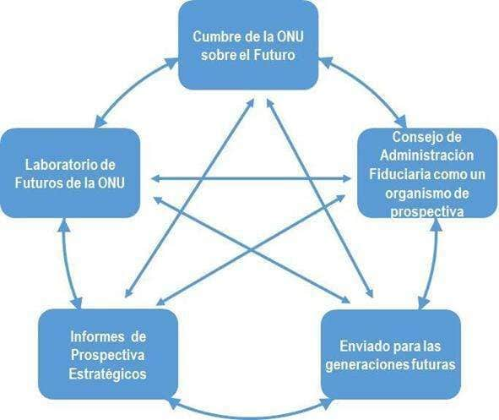
INTERDEPENDENCIA
RECOMENDACIONES
Funcione como banco en línea
Crear un sistema de inteligencia global que interconecte estudios de futuros, priorice y sintetice riesgos, oportunidades y estrategias de alto impacto
Equipo expertos transdisciplinario, intercultural y multisectorial

Slide 72
CUMBRE DEL FUTURO

Slide 73
Recomendaciones
Precumbres nacionales y regionales sobre aspectos críticos de posibles futuros, amenazas y oportunidades
Cumbre impulse prospectiva estratégica para ser centro de toma de decisiones multilateral.
Dos propósitos principales
Construir un consenso global
Promover la cultura sobre el pensamiento de largo plazo
Acuerdos
Declaración Universal sobre el Futuro
Agenda de Acción para 2040 y 2050
DAR VOZ A LOS JÓVENES

Slide 74


INFORMES REGULARES
de
PROSPECTIVA ESTRATÉGICA
y
RIESGO GLOBAL

Slide 75

Recomendaciones
Hacer la síntesis de todos los informes de la ONU sobre temas de previsión y riesgo,
Aportar hojas de ruta para estrategias globales
Dar el mismo peso a los desafíos y oportunidades.
Índice de Riesgo del Estado del Futuro
5. Actualizar el informe en tiempo real (2 años)
6. Crear oficina de riesgos existenciales vs. riesgos a corto plazo

Slide 76
CONSEJO DE ADMINISTRACIÓN FIDUCIARIA

Slide 77

Brazo permanente de la Cumbre sobre el Futuro
Miembros = expertos futuristas, con cargos rotatorios y autoridad para tomar decisiones
Organo de prospectiva de las múltiples partes interesadas para via aprobación, de la Asamblea General, cambiar la Carta de las Naciones Unidas
Tener 2 softwares:
  Modelo moderno para toma de decisiones
  Inteligencia colectiva

Slide 78



ENVIADO ESPECIAL
para las
GENERACIONES FUTURAS
ENVIADO ESPECIAL
para las
GENERACIONES FUTURAS

Slide 79
Designación debe recaer en un equipo
Persona reconocida, prestigiada y respetada por los jóvenes
Funciones:
  Fortalecer la equidad intergeneracional
  Difundir información sistemas educativos del mundo
  Coadyuvar a que el pensamiento del futuro se integre en los planes de estudio
  Participar en todas las actividades de la ONU
  Incitar a las agencias a considerar generaciones futuras en todos sus programas
Oficina del enviado:
    Desarrollar índices de medición de oportunidades
    Identificar políticas nacionales, mejores prácticas y modelos para la juventud

Slide 80
OTRAS ESTRATEGIAS
Integrar los métodos de prospectiva en todas sus agencias
Establecer oficinas regionales para estudios de futuros
Nominar futuros embajadores en cada Estado miembro
Realizar el Índice del Estado del Futuro con índices multidimensionales como alternativa a la medición del PIB
Premio anual de Estudios de Futuros
Crear el Cuerpo de Futuros = voluntarios enfoquen los problemas y oportunidades futuras

Slide 81
Oficina de Riesgos Existenciales de la ONU
Índice Nacional de Amenazas
Revisar la Declaración de los Derechos Humanos, incluyendo los “derechos transhumanos”
Crear el Pacto de Futuro de la ONU
Mapear todas las actividades de la ONU utilizando objetivos EMART específicos, medibles, alcanzables, realistas y temporales), con el fin de buscar un modelo dinámico para el futuro de la sociedad y sus oportunidades.

Slide 82
EJEMPLOS METODOLÓGICOS
Visualizar los futuros y los caminos para la humanidad,
Identificar las acciones a seguir en una línea de tiempo,
Propiciar la transformación de la ONU y
Fortalecer el desarrollo institucional de sus países miembros, para implementar políticas, planes y estrategias vanguardistas, dinámicas e innovadoras.

Slide 83




DÍA MUNDIAL DE LOS FUTUROS

Slide 84


PERSPECTIVAS GLOBALES FUTURAS
2021 -2023 : 60 TEMAS
Soluciones complejas para problemas complejos
Una humanidad hipertecnológica examina las
próximas tecnologías (NT) y sus implicaciones sociales
3. Las mejoras educativas y su impacto en las
perspectivas futuras
4. Mejorar la prospectiva global, analiza los avances y
cambios en los estudios de futuros y la prospectiva

Slide 85

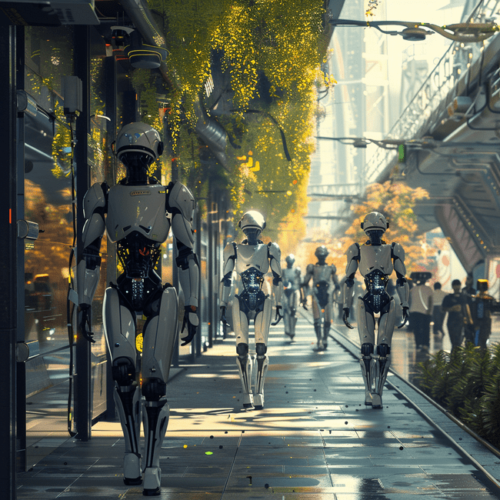

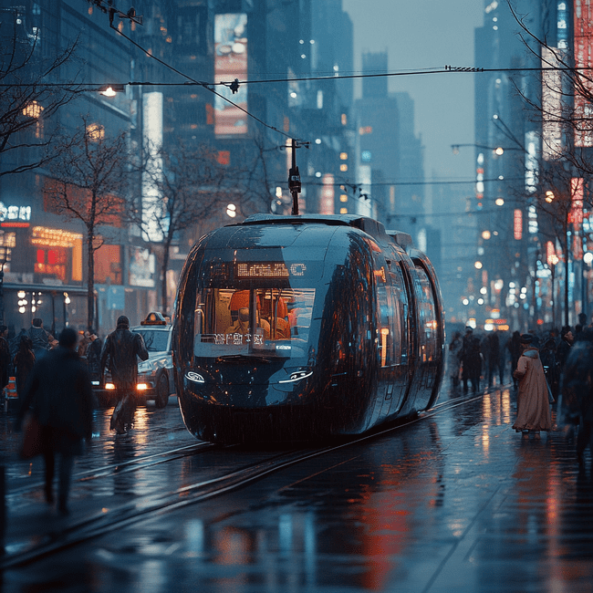

ROBOTS AL 2050
ROBOTS QUE APOYAN LA EVOLUCIÓN HACIA LA CIVILIZACIÓN DE LA TECNOLOGÍA CONSCIENTE Y LA ECONOMÍA DE LA AUTORREALIZACIÓN

Slide 86

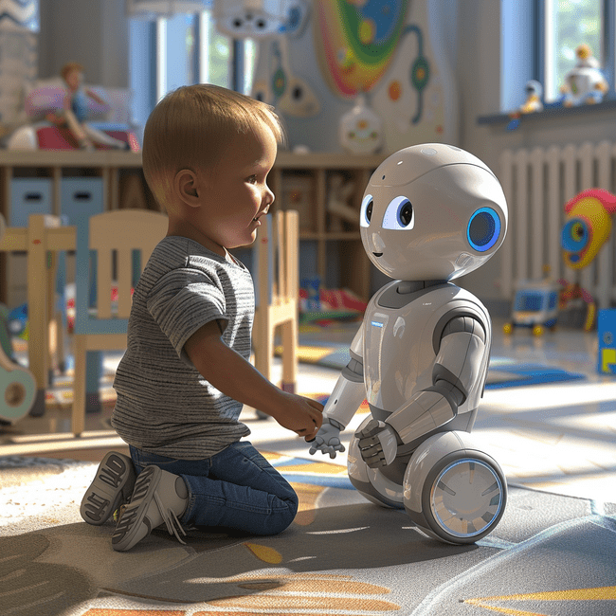
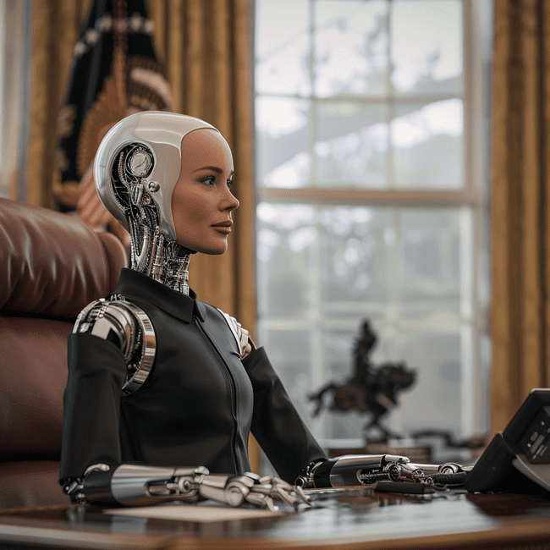
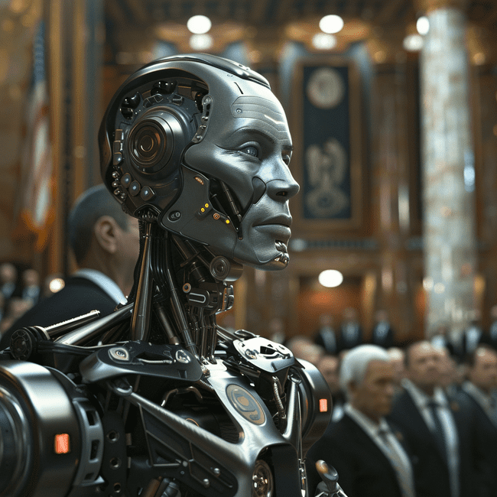
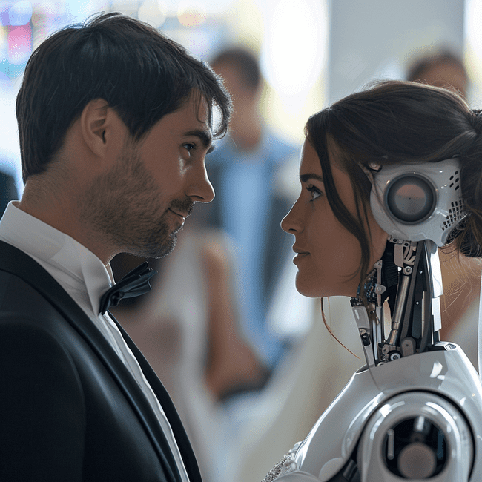

ROBOTS EN LA VIDA DIARIA
ROBOTS EN LA CAMA

Slide 87

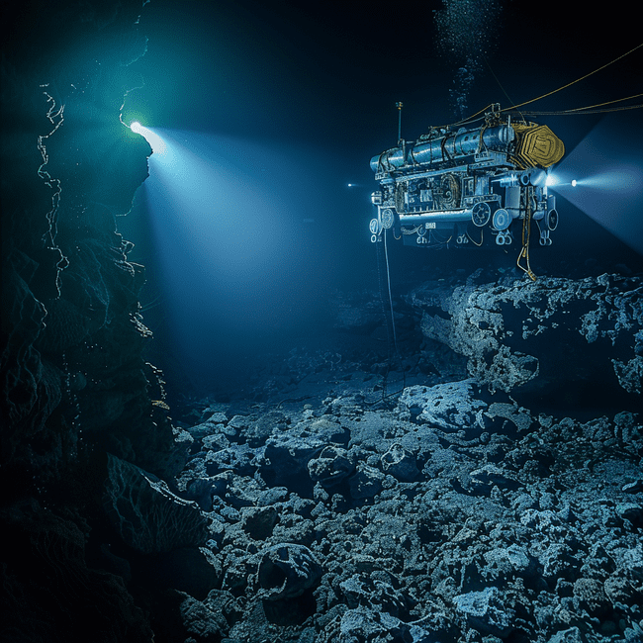

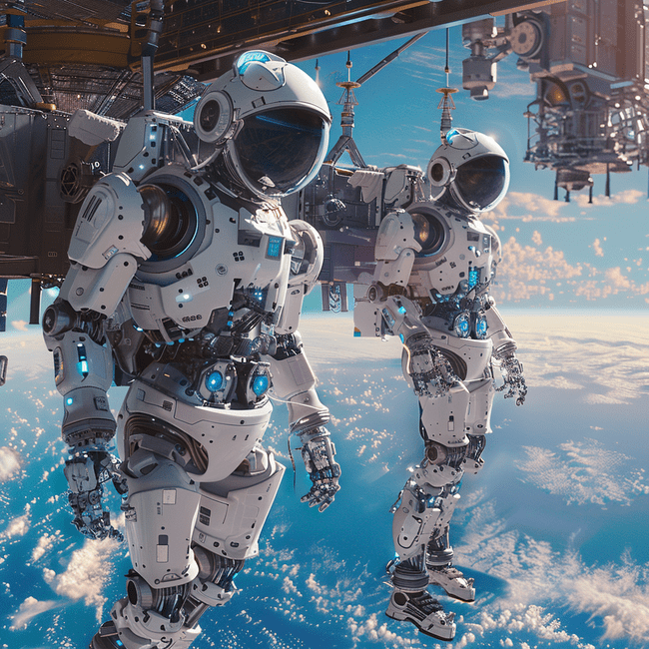

EN y SOBRE EL OCÉANO
INMORTALIDAD
EN EL ESPACIO

Slide 88

GOBERNANZA
GLOBAL
PARA
IAG/ROBOTICA

Slide 89
TECNOLOGÍA CONSCIENTE
Edad / Elemento | Producto | Energía | Riqueza | Lugar | Guerra | Tiempo
Extracción Agrícola | Comida/ Casa | Religión | Tierrra | Tierra / Casa | Ubicación | Cíclico
Industrial | Máquina | Estado / Nación | Capital | Fábrica | Recursos | Lineal
Información | Info/serv | Corporación | Acceso | Oficina | Percepción | Flexible
Tecnología- Consciente | Enlace | Individuo | Ser | Movimiento | Identidad | Inventado
SIMPLIFICACIÓN/
GENERALIZACIÓN DE LA HISTORIA
Y UN FUTURO ALTERNATIVO

Slide 90
IMPACTO CRUZADO DE LOS ELEMENTOS DE LOS ROBOTS EN 2050
¿Cómo afectan los elementos de la columna izquierda a los elementos de la fila superior? | Robots apoyan la evolución hacia la civilización de la tecnología consciente | Robots apoyan la evolución hacia la civilización de la tecnología consciente | Robots en la cama | Robots para la inmortalidad | Robots en los océanos y sobre ellos | Robots en el espacio | Gobernanza global para la Inteligencia Artificial General (AGI) y la robótica
Robots: Civilización de tecnología consciente | x
Robots en la vida diaria |  | x
Robots en la cama |  |  | x
Robots para tu inmortalidad |  |  |  | x
Robots en y sobre los océanos |  |  |  |  | x
Robots en el espacio |  |  |  |  |  | x
Gobernanza Global para la Inteligencia Artificial General (AGI)/robótica |  |  |  |  |  |  | x

Slide 91
TABLA PARA EXPLORAR UNA GAMA DE POSIBLES ROBOTS EN 2050

Slide 92

CONCLUSIONES
CONCLUSIONES

Slide 93
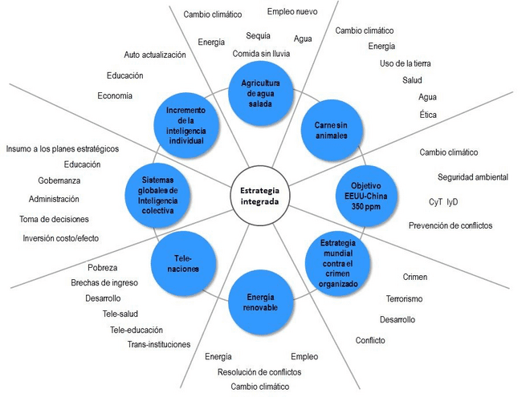
ESTRATEGIA GLOBAL INTEGRADA de
ALTO IMPACTO
Y la que está afectando a todos es la GOBERNANZA
de la IAG

Slide 95


Concepción Olavarrieta
Presidenta fundadora del Nodo Mexicano. El Proyecto del Milenio
Vicepresidenta Mundial del
Consejo Directivo del Millennium Project
Mexican Chair del Millennium Project

Slide 96
https://millennium-project.org/publications/state-of-the-future-version-20-0/

